Slide 1
程序员能力修炼(二)
7、CORS（二）：简单请求与HTTP方法
刘笑锋 （QQ:84539606）

Slide 2
内容
回顾与练习
CORS请求分类
简单请求
POST/GET
练习布置

Slide 3
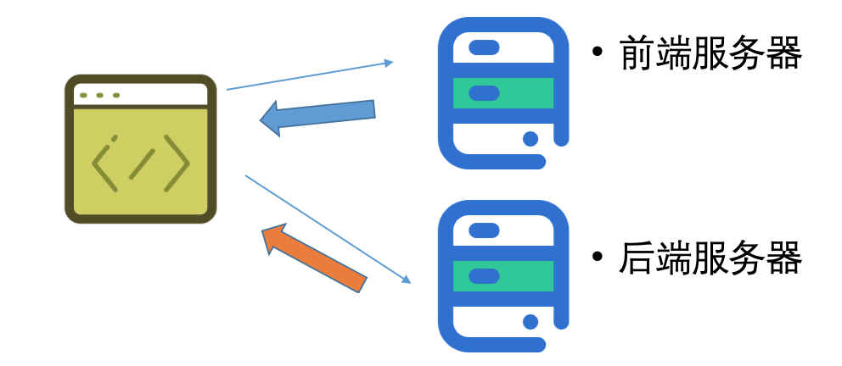
回顾与练习
1.AJAX = Asynchronous JavaScript and XML（异步的 JavaScript 和 XML）
特点：浏览器在不重新加载整个页面的情况下去获取数据
练习：快速在本机跑起前后端并打开浏览器访问个人主页
2. "跨域资源共享"（Cross-origin resource sharing）
浏览器向跨源服务器发出访问请求，实现CORS通信的关键是服务器。只要服务器实现了CORS接口，就可以跨源通信。

Slide 4
CORS请求分类
浏览器将CORS请求分成两类，以便浏览器自身按照规范做不同的处理：
简单请求（simple request）
非简单请求（not-so-simple request）
阮一峰跨域资源共享 CORS 详解
http://www.ruanyifeng.com/blog/2016/04/cors.html

Slide 5
简单请求（simple request）
只要同时满足以下两大条件，就属于简单请求:
（1) 请求方法是以下三种方法之一：
HEAD
GET
POST
（2）HTTP的请求头信息不超出以下几种字段：
Accept
Accept-Language
Content-Language
Last-Event-ID
Content-Type：只限于三个值application/x-www-form-urlencoded、multipart/form-data、text/plain

Slide 6
HTTP方法
各有什么特点？
GET
POST
表单提交：application/x-www-form-urlencoded、
multipart/form-data、
text/plain

Slide 7
练习
添加下一个按钮，分别练习：
通过form表单提交
通过ajax提交

Slide 8
课后阅读并改成post访问
阮一峰跨域资源共享 CORS 详解
http://www.ruanyifeng.com/blog/2016/04/cors.html
CORS——跨域请求那些事儿
https://yq.aliyun.com/articles/69313?spm=a2c4e.11153940.0.0.3d251b74mgQXiC

Slide 9
总结
CORS简单请求
HTTP方法之POST/GET区别

